Slide 1



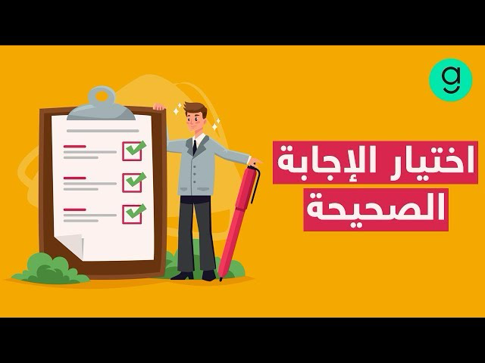

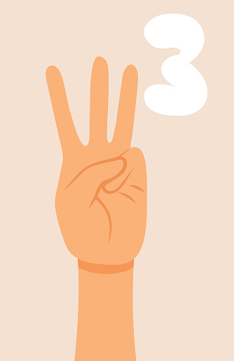


دفتر مراجعاتي
الصف الأول متوسط
مادة الدراسات الإسلامية
الفصل الدراسي الثاني

Slide 2


دفتر مراجعاتي
متنوع الأسئلة و المهارات.
يستخدم مراجعة لطالبة قابل لطباعة.
تستخدمه المعلمة في وضع أسئلة الاختبار النهائي.
تقويم ذاتي لطالبة .
يستفاد منه في حصص المراجعة .

Slide 3

———
٢- عددي (٣) لكل مسألة مما يلي :
١-أكتبي المصطلح المناسب للمعاني التالية:
١-(………….) بيان طريق الحق و التوفيق لقبوله.
٢-(………….) اسم جامع لكل ما يحبه الله ويرضاه من الأقوال و الْأعمال الظاهرة و الباطنة.
٣-(…………….) المحاورة على سبيل المغالبة.
٤-(……………) الحياة الحقيقة المستمرة.
٥-(…………….)إظهار الخير و إبطان الشر.
٦-(……………)خلق يبعث على فعل الحسن وترك القبيح.
٧-(…………….)الذي يتكلم بملء فيه تكلفا .
الدرجة :
المسألة | ١ | ٢
أسباب الهداية
صفات المنافقين
مبطلات الصلاة
أثر الجليس الصالح
أسباب سجود السهو
———

Slide 4
———
——
٤-زاوجي بين الأقوال و الأفعال التالية في الصلاة وبين أحكامها :
(العبث – استقبال القبلة – قراءة سورة الفاتحة – دعاء الاستفتاح – قول :سبحان ربي العظيم )
العبارة | ١ | ٢ | ٣
1-أرسل الله الرسل عليهم السلام جميعهم لتوحيد : | الأولوهية | الربوبية | الأسماء و الصفات
2-هداية التوفيق و الإلهام لا يملكها إلا : | الأنبياء | العلماء | الله وحده
3-الأسباب التي هيأها الله لعودة موسى عليه السلام لأمه: | (فألقيه في اليم) | (وحرمنا عليه المراضع ) | (ليكون لهم عدوا وحزنا)
4- كانت عقوبة قارون : | الغرق | الخسف | الصيحة
5- يتخلف المنافقون عن صلاتي : | الفجر و العشاء | الظهر و العصر | المغرب و العصر
6-ميزان التفاضل بين الناس يوم القيامة: | صوركم | أعمالكم | أموالكم
7- من آثار الجليس السيء : | السمعة الطيبة | التعامل الراقي | عدم التعاون على الخير
8-يسقط استقبال القبلة في حال : | الخوف | حدود الحرم | البيت
9-سجدتان تجبر النقص الذين يحدث في الصلاة : | سجود الشكر | سجود التلاوة | سجود السهو
10- معنى (أتل ما أنزل إليك من الكتاب ): | تلاوة ألفاظه | حفظه فقط | تلاوته و العمل به
شروط الصلاة
أركان الصلاة
واجبات الصلاة
سنن الصلاة
مكروهات الصلاة

Slide 5
———
٦-زاوجي بين النص الشرعي و الموضوع الذي يدل عليه:
٥-أكملي الفراغات بما يناسبها :
1- شبه الله ضعف معبودات المشركين………………….
2-وصف الله الدار الآخرة أنها………………………….
3-في الحديث : ( إن الله حرم على النار من قال……………)
4-وصف النبي صلى الله عليه وسلم المنافق بوصف………….
5- في الحديث : ( إن المؤمن ليدرك بحسن خلقه درجة………………….)
الدرجة
النص الشرعي | الرقم | الموضوع
1-(وقدمنا إلى ما عملوا من عمل فجعلناه هباء منثورا) |  | التوحيد يجعل للحياة قيمة و معنى .
2-(قل إن صلاتي ونسكي ومحايي ومماتي لله رب العالمين ) |  | شروط قبول العبادة
3-(من جاء بالحسنة فله خير منها) |  | حماية النبي صلى الله عليه وسلم لتوحيد .
4-(بلى من أسلم وجهه لله وهو محسن ) |  | لا ينفع مع الشرك عمل .
5-(ولا تجعلوا قبري عيدا) |  | فضل الله على عباده المحسنين.
———

Slide 6
٨-صنفي أنواع العبادات حسب النوع :
(قراءة القرآن – الحج – الرجاء – الذكر – الصلاة – الخوف )
٧-احكمي على صحة العبارات التالية بكلمة (صحيحة) - (خاطئة):
١-الإيمان بتوحيد الربوبية فقط يكفي لدخول في الإسلام (. )
2- اختارت المرأة التي كانت تصرع الدعاء بالشفاء (. )
3-يضرب المثل في القرآن لتقريب المعنى و التوضيح(. )
4-من نسي صلاة أو نام عنها فإنها تسقط عنه (. )
5- من تعمد ترك ركنا من أركان الصلاة فصلاته باطلة(. )
———
عبادة قلبية | عبادة قولية | عبادة فعلية
———

